Slide 1


UBND PHƯỜNG PHÚC LỢI
TRƯỜNG MẦM NON BAN MAI XANH
GIÁO ÁN
LĨNH VỰC: LÀM QUEN VỚI TOÁN
ĐỀ TÀI: TÁCH NHÓM CÓ 5 ĐỐI TƯỢNG THÀNH 2 NHÓM NHỎ
LỨA TUỔI: MẪU GIÁO NHỠ
GIÁO VIÊN : ĐỖ LUYỆN - NGUYỄN ĐÀO

Slide 2


Slide 3


Slide 4
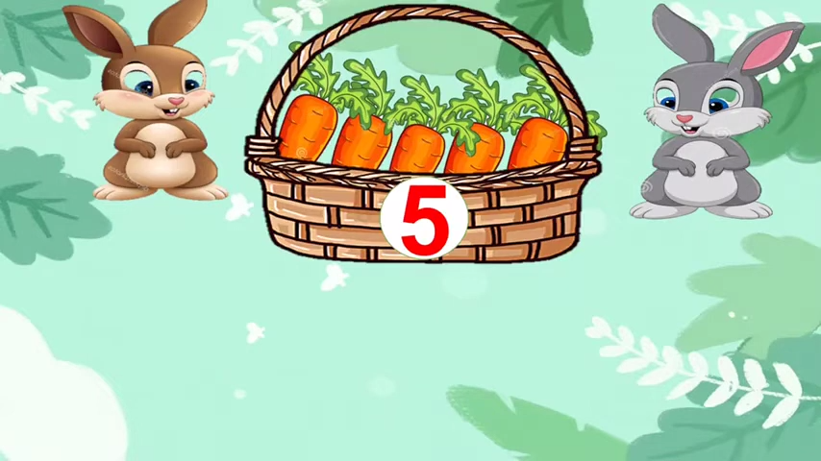

Slide 5
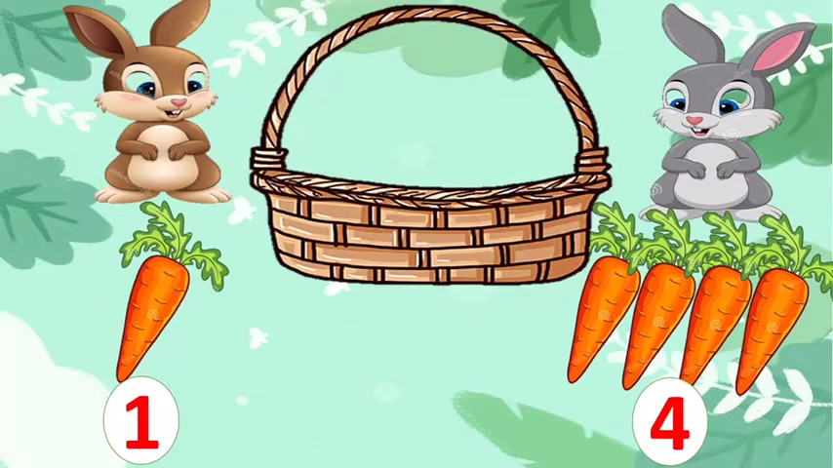

Slide 6
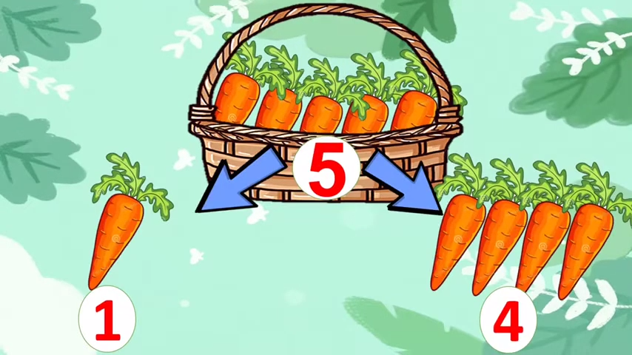

Slide 7


Slide 8
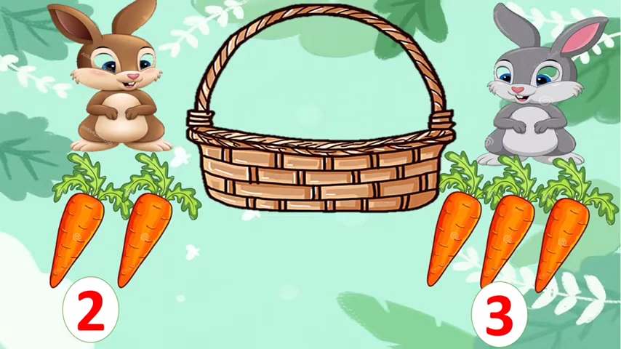

Slide 9
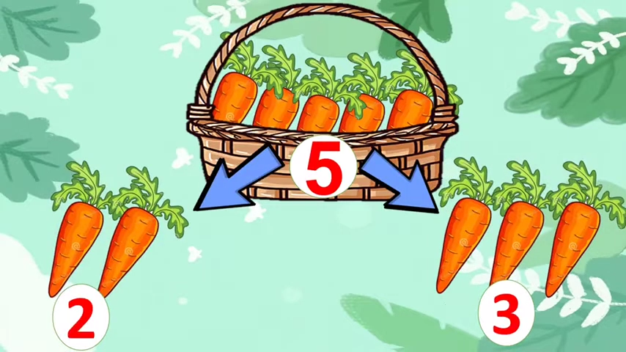

Slide 10



Tách nhóm có 5 đối tượng thành 2 nhóm có 2 cách tách
Cách 2

Slide 11


Slide 12
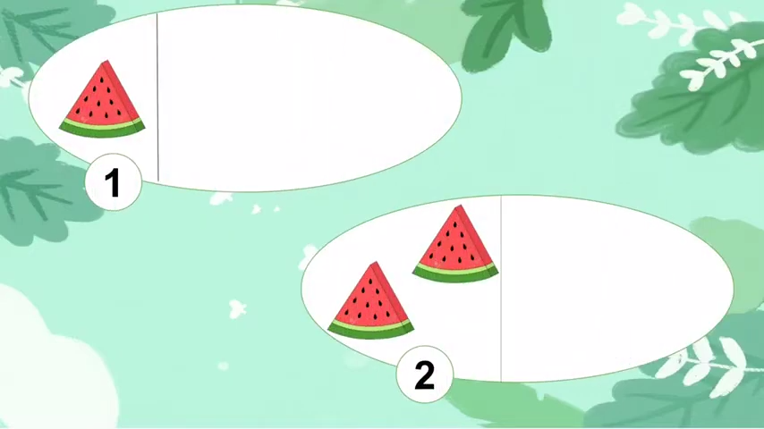

Slide 13
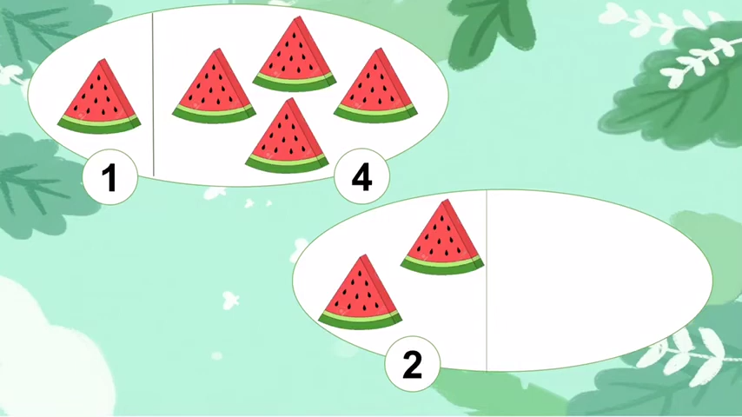

Slide 14
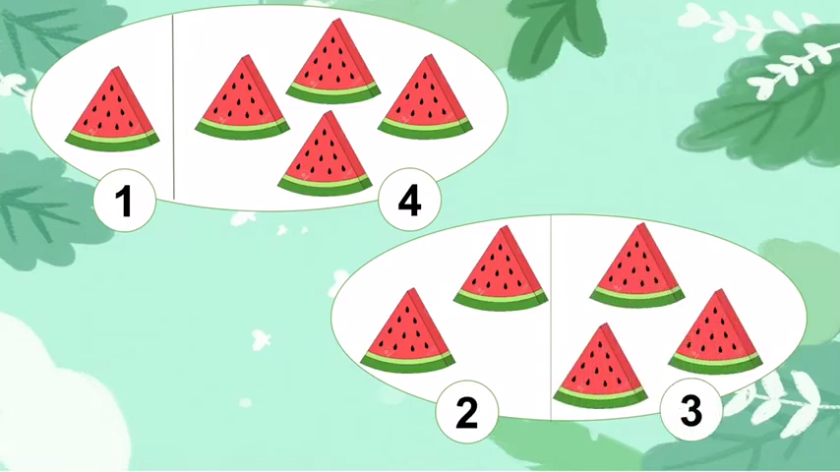

Slide 15

Xin chân thành cảm ơn!

